Slide 1
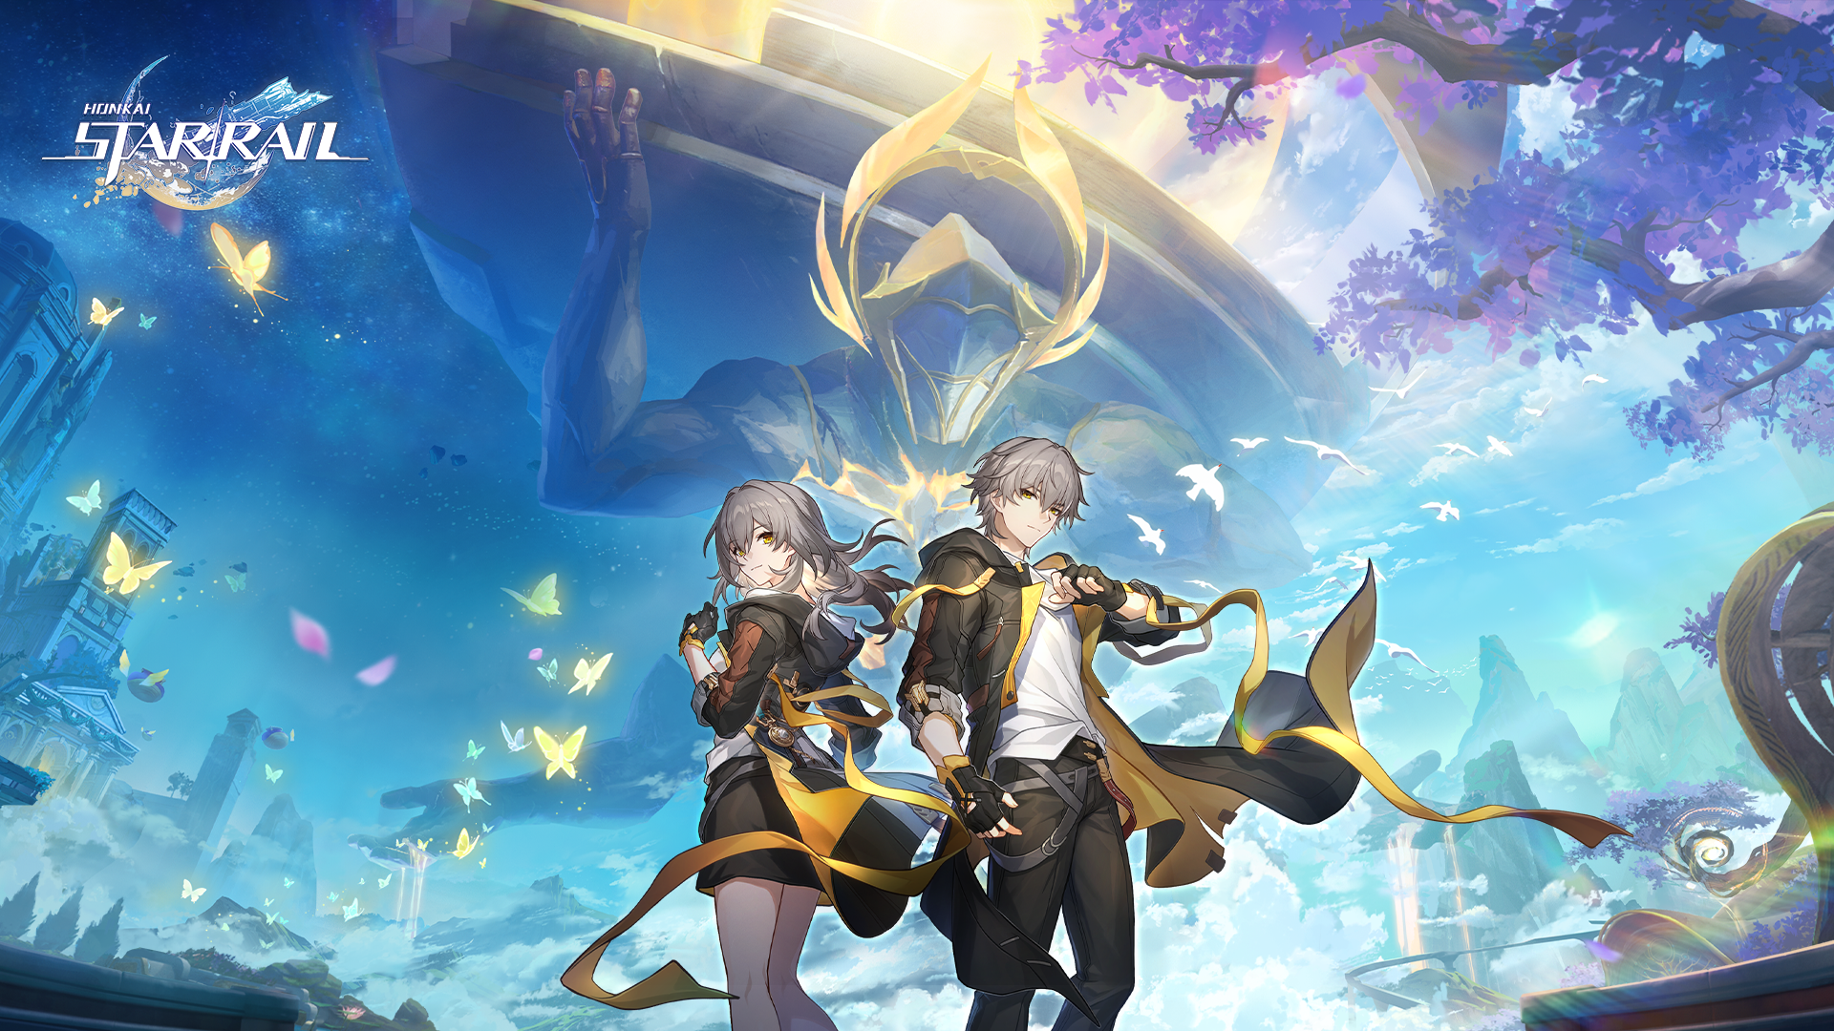
Honkai Star Rail
Брель Мария
Васильев Никита
Шуст Марья

Slide 2
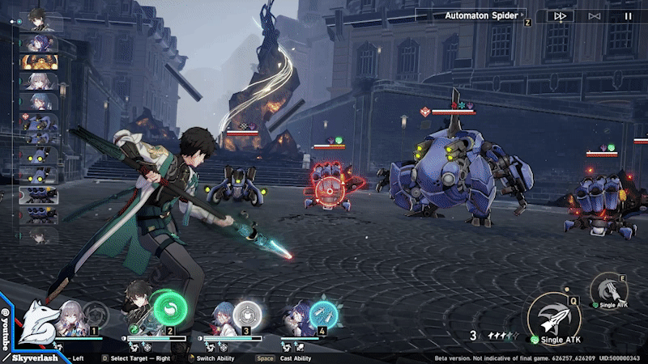
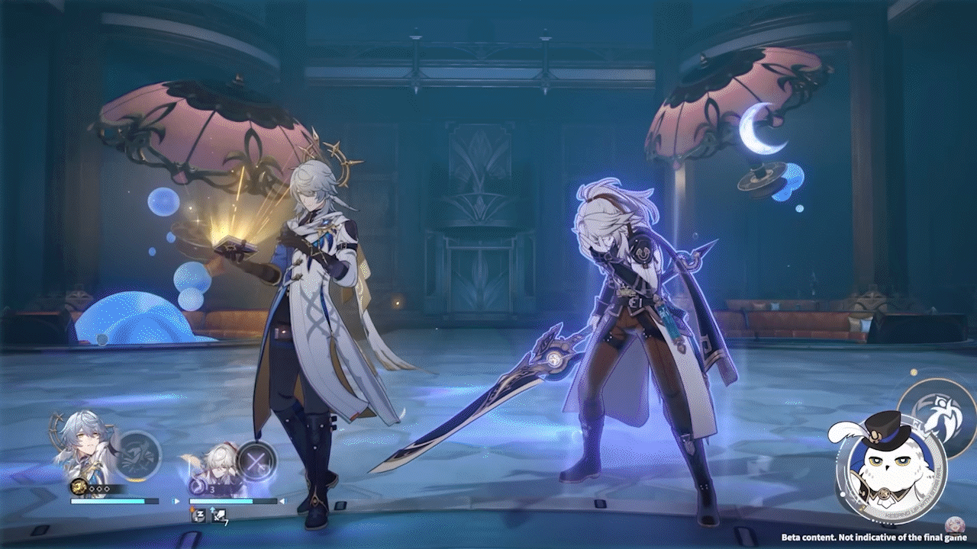
О чем мы говорим?
Honkai: Star Rail – пошаговая ролевая компьютерная игра.
Основная цель – игроку необходимо собрать отряд из 4 персонажей с разными ролями и стихиями, чтобы сражаться с врагами, проходить сюжетные квесты и участвовать в различных испытаниях.

Slide 3
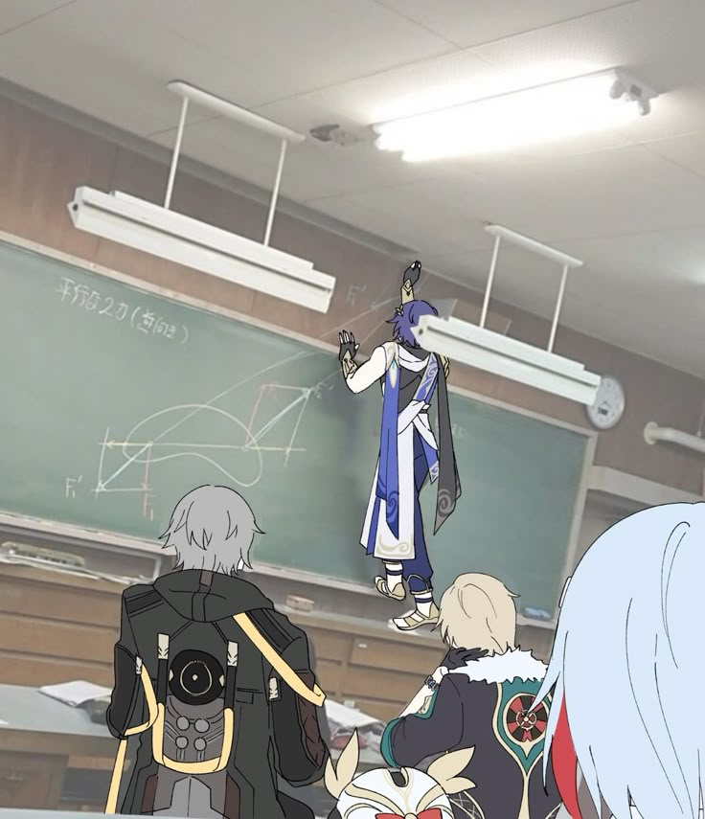
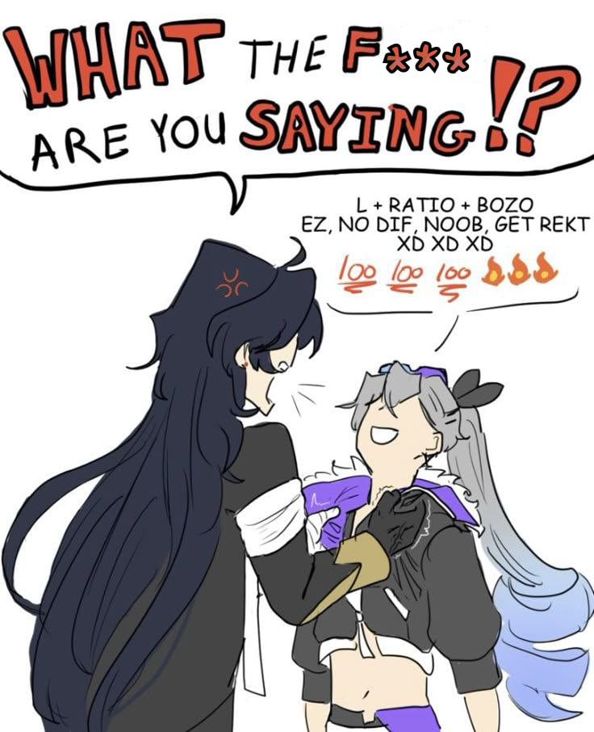

Проблема
Подбор оптимальных отрядов с учетом способностей, врагов, оружия, артефактов и т.д.

Slide 4
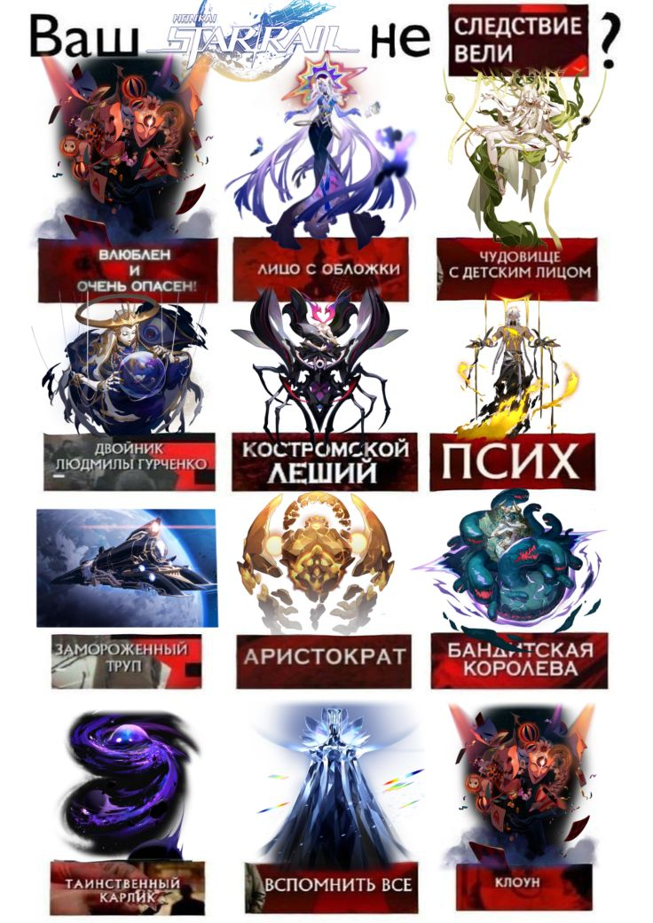
Источники
https://starrail.honeyhunterworld.com/ – описание игровых механик;
https://enka.network/ – статистика сборок;
https://sr.yatta.moe/ – ресурс с актуальными данными об игре, новых событиях, персонажах, механиках;
https://honkai-star-rail.fandom.com/wiki/Honkai:_Star_Rail_Wiki – фанатская энциклопедия по вселенной;
https://starrailstation.com/ru – база данных с описаниями игровых механик, способностей персонажей;
https://wiki.hoyolab.com/pc/hsr/home – официальная энциклопедия от разработчиков игры;

Slide 5
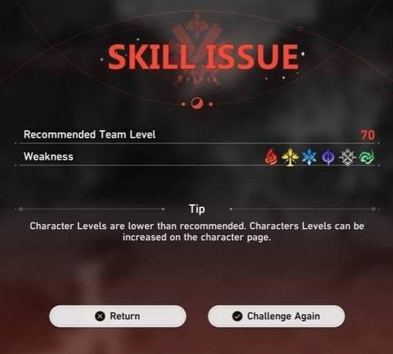

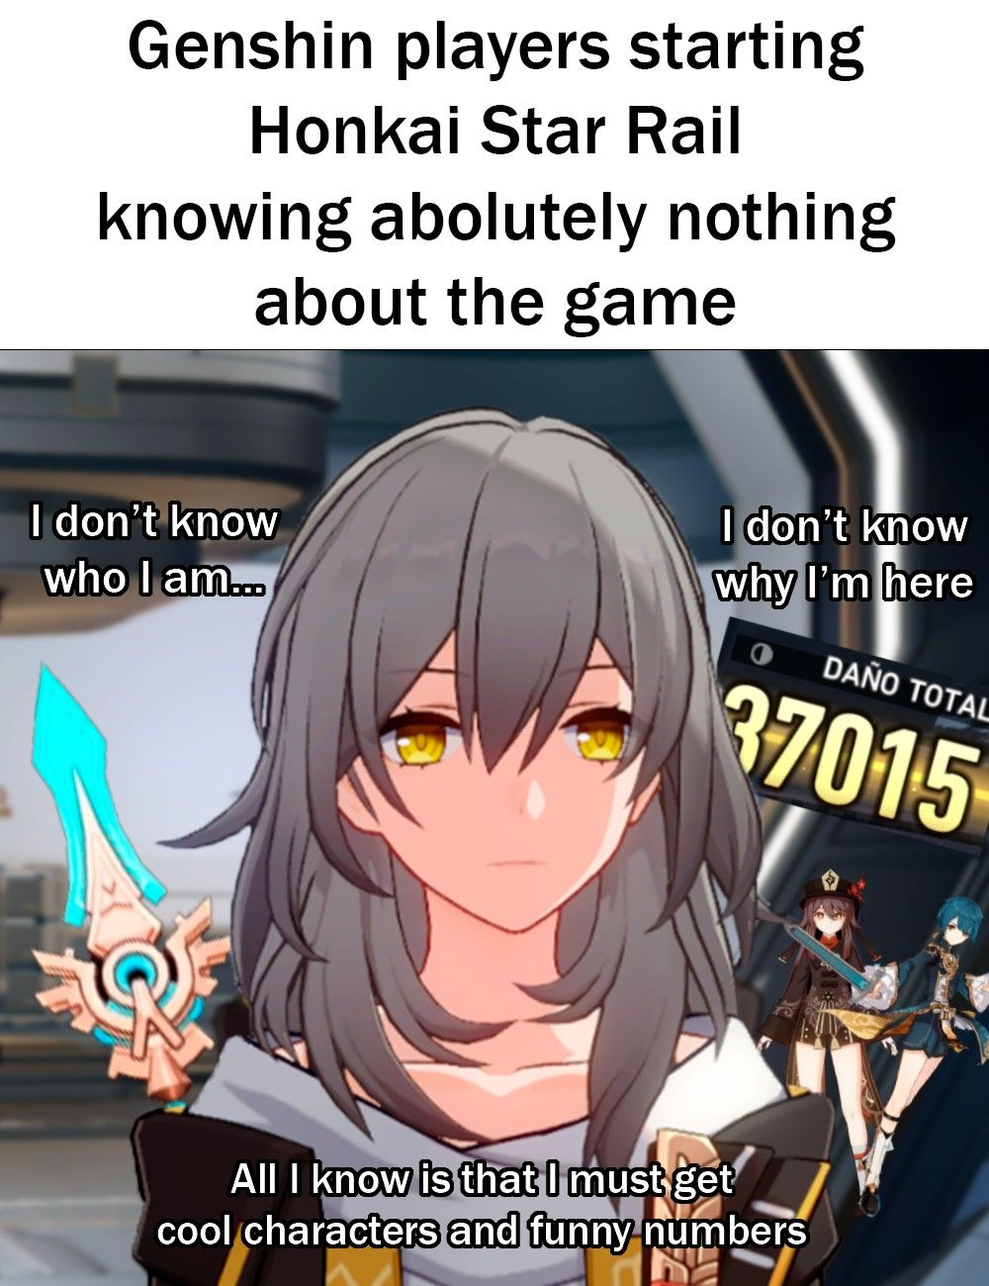
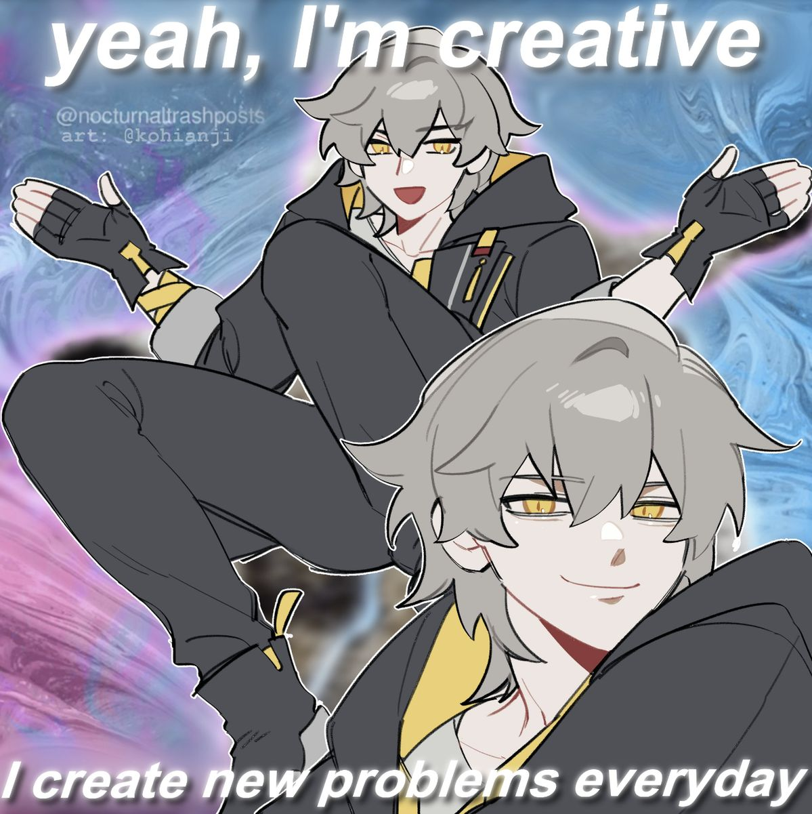
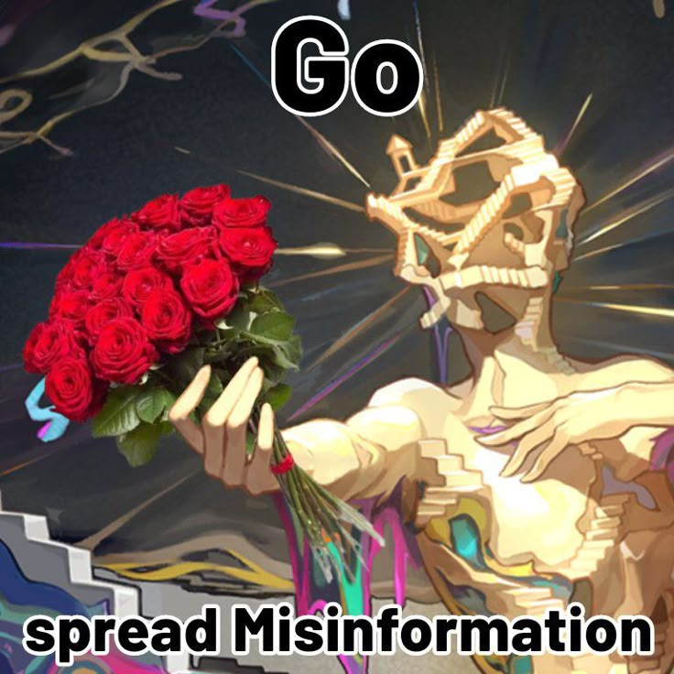
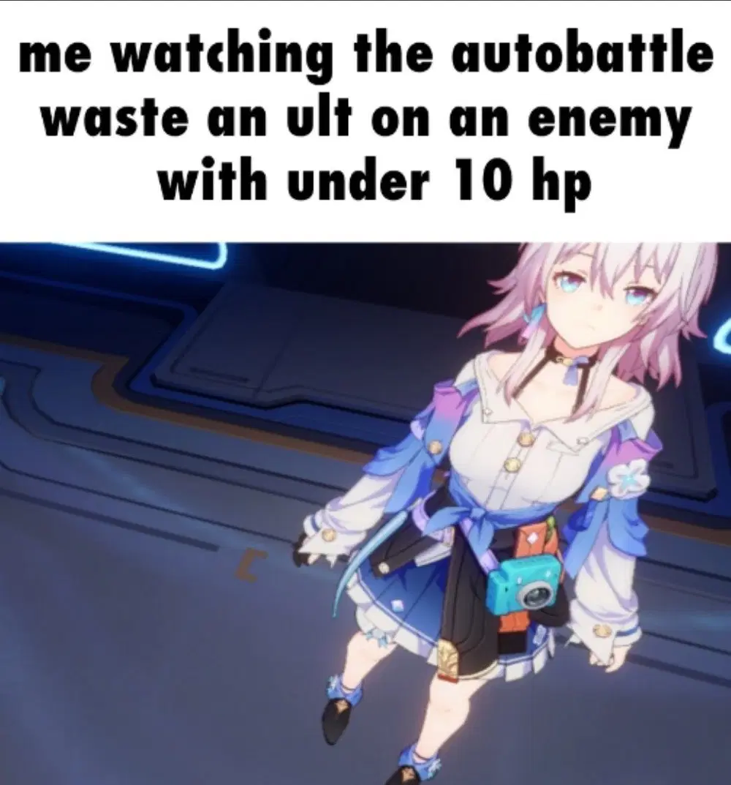
Вопросы?

